Slide 1
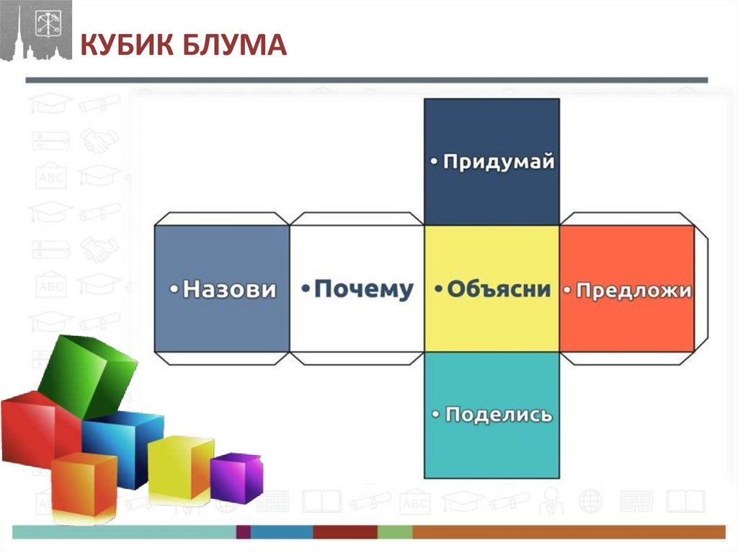
МБДОУ «Детский сад «Вишенка» с. Красное структурное подразделение «Ромашка»
Тема: «Использование Кубика Блума» в решении задач математического развития дошкольников»
Воспитатель Заскокина Ю.М.

Slide 2
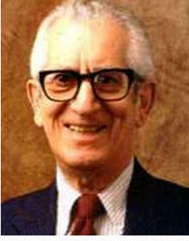
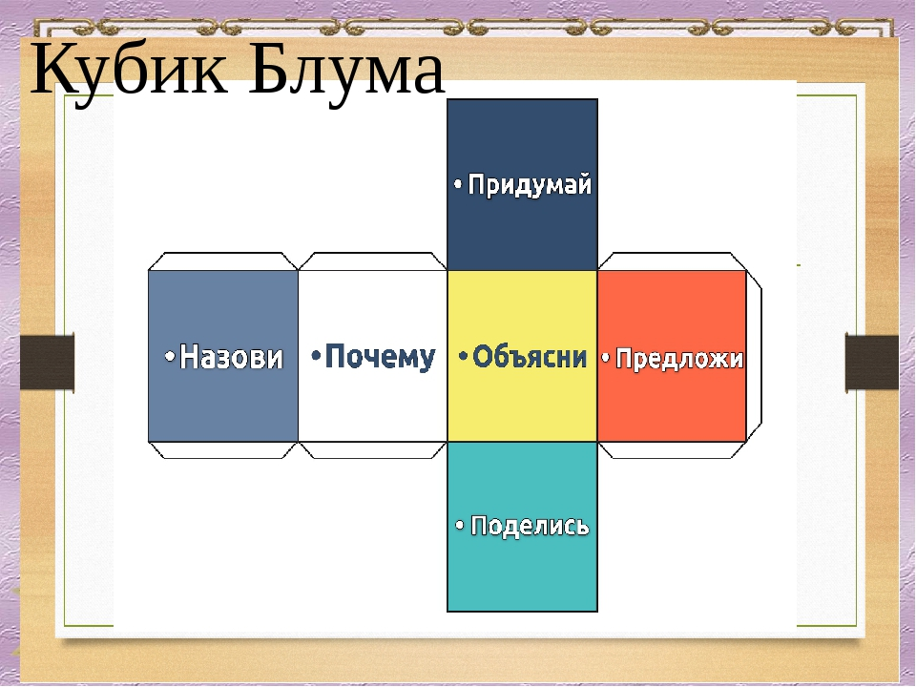
Кубик Блума
Цели современного образования,
обозначенные в ФГОС, заточены на
принцип «учить не науке, а учить учиться».
А как развивать в ребенке навыки
математического развития? Какие приемы
и технологии использовать?
Предлагаю рассмотреть один из приемов технологии математического развития , разработанных американским ученым и психологом Бенджамином Блумом. Прием называется «Кубик Блума».

Slide 3
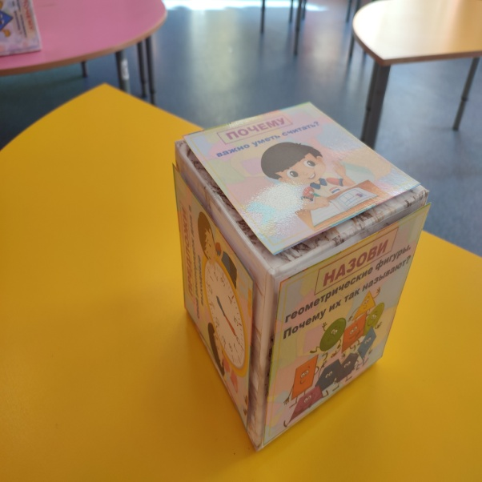
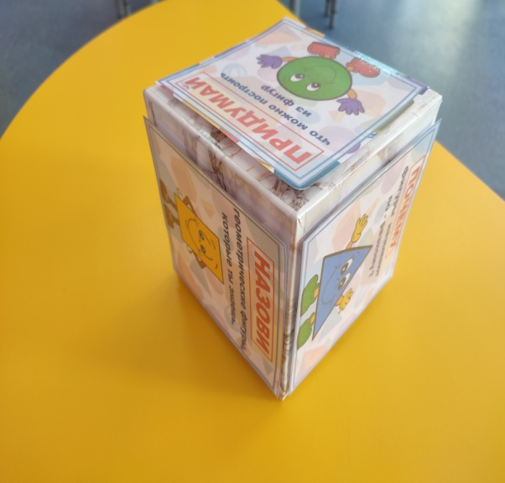
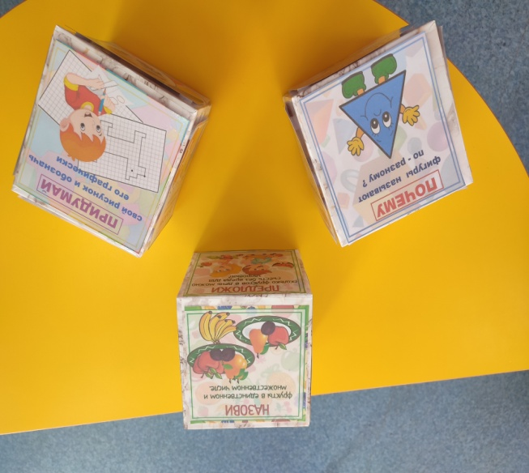
Кубик представляет собой объёмную (можно бумажную, тканевую) фигуру, на гранях которой написаны слова, являющиеся отправной точкой для ответа: назови, почему, объясни, предложи, поделись, придумай.

Slide 4
При работе с помощью методики Блума решаются следующие задачи:
Грань «Назови» -
Предполагает воспроизведение знаний. Это самые простые вопросы. Ребёнку предлагается просто назвать предмет, явление, термин и т. д.
Например: - назови предметы похожие на овал…..
- назови части суток…….
Данный блок можно
разнообразить
вариативными заданиями,
которые помогают проверить
самые общие знания по теме.

Slide 5

Грань «Почему»
Развитие умения видеть и формулировать причинно-следственные связи, то есть описать процессы, которые происходят с указанным предметом, явлением.
Например: Почему круг нельзя назвать прямоугольником……
Почему?
Почему?

Slide 6

Грань «Объясни»
На данной гране находятся вопросы уточняющие. Они помогают увидеть проблему в разных аспектах и сфокусировать внимание на всех сторонах заданной проблемы.
Дополнительные фразы, которые помогут сформулировать вопросы этого блока:
Например:
- Объясни, почему круг может катится а треугольник нет ….
- Объясни, что такое квадрат…
Объясни

Slide 7

Грань «Придумай»
Активизация мыслительной деятельности, анализ и оценка полученных знаний. Вопросы этой категории подразумевают творческие задания, которые содержат в себе элемент предположения, вымысла.
Например: Придумай, что может быть квадратным (треугольным, круглым…..)
Придумай

Slide 8

Грань «Поделись»
Развитие эмоциональной стороны личности. Вопросы данной категории дают ребенку возможность выразить свое личное мнение, основываясь на личном опыте. Вопросам этого блока желательно добавлять эмоциональную окраску. То есть, сконцентрировать внимание на ощущениях и чувствах детей, его эмоциях, которые вызваны названной темой.
Например: поделись своими наблюдениями: где ты встречал квадратные предметы?
Поделись

Slide 9

Грань «Предложи»
Ребенок должен предложить свое
видение проблемы, свои идеи.
То есть должен объяснить,
как использовать то или иное знание
на практике, для решения конкретных ситуаций.
Например:
Предложи, как из квадрата сделать ромб….
Предложи

Slide 10
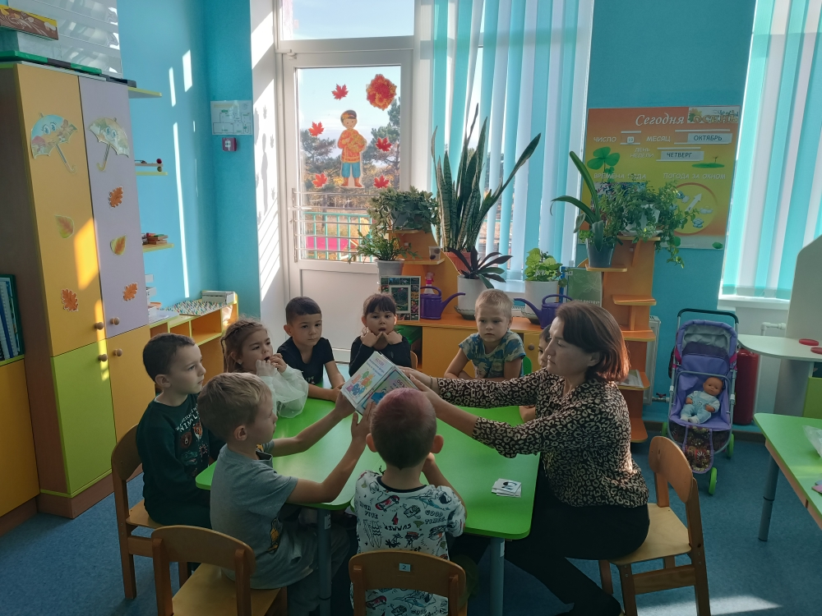

Работа с кубиком строится следующим образом:
Формулируется тема образовательной деятельности. Тема должна обозначить круг вопросов, на которые нужно будет ответить.
"Кубик Блумa" уникален тем, что позволяет формулировать вопросы самого разного характера. Педагог или ребенок бросает кубик. Выпавшая грань укажет: какого типа вопрос следует задать. Удобнее ориентироваться по слову на грани кубика — с него и должен начинаться вопрос.
.

Slide 11
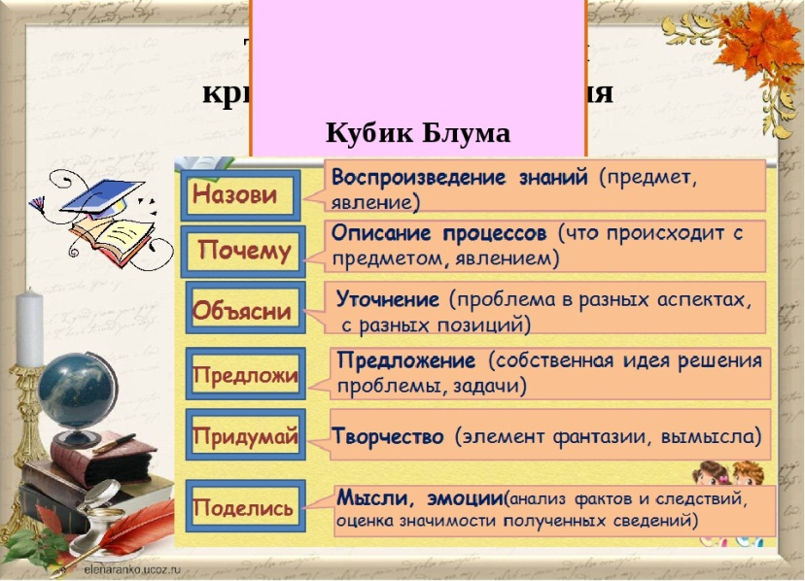
Совет. Вопросы на гранях кубика можно варьировать по своему желанию. Важно только, чтобы они затрагивали все стороны заданной темы.

Slide 12

Ответ на каждый вопрос кубика помогает
педагогу не только выявить уровень познавательной
активности воспитанников, но и сделать вывод
об эмоциональной составляющей занятия,
прояснить аспекты темы, которые
вызывают затруднения у детей.

Slide 13
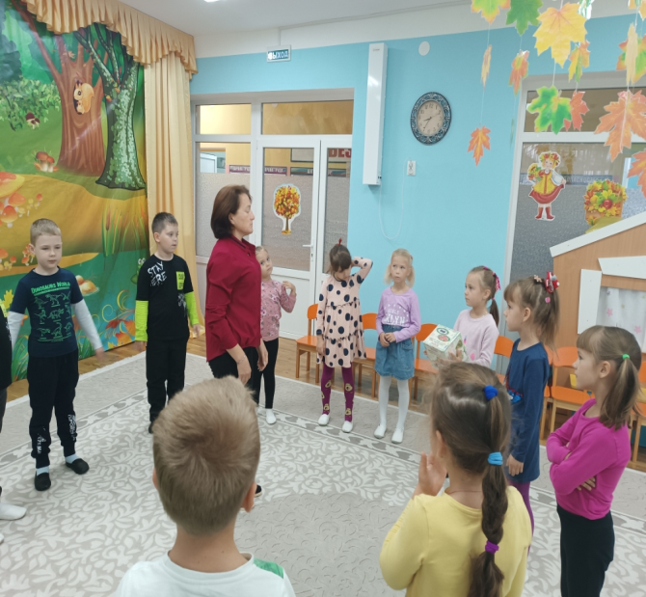
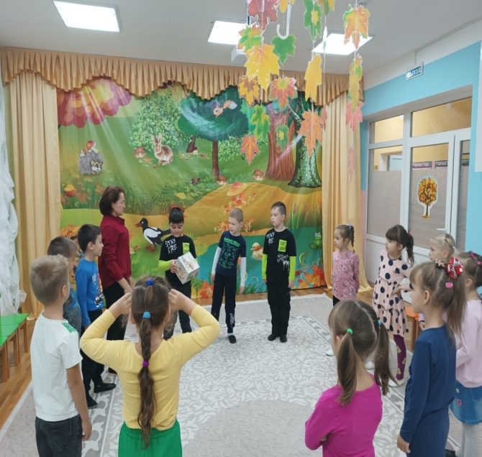
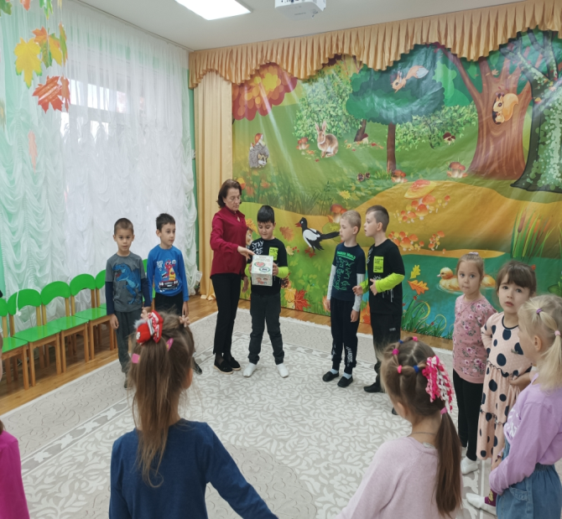

Slide 14
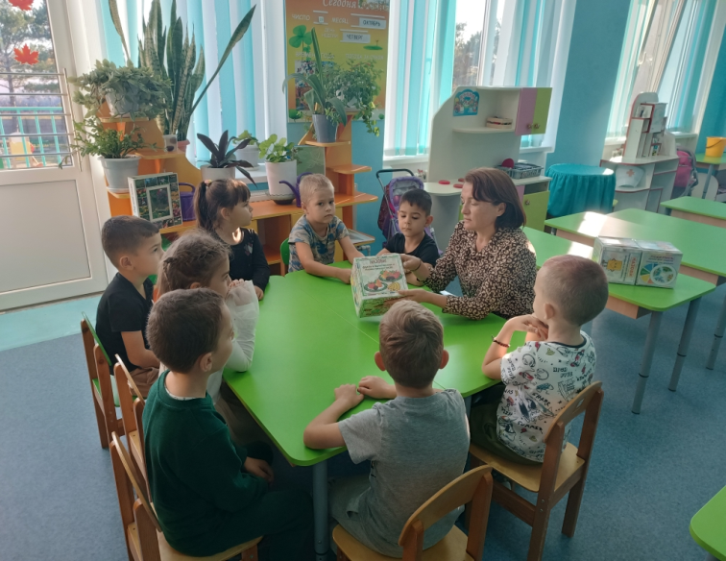
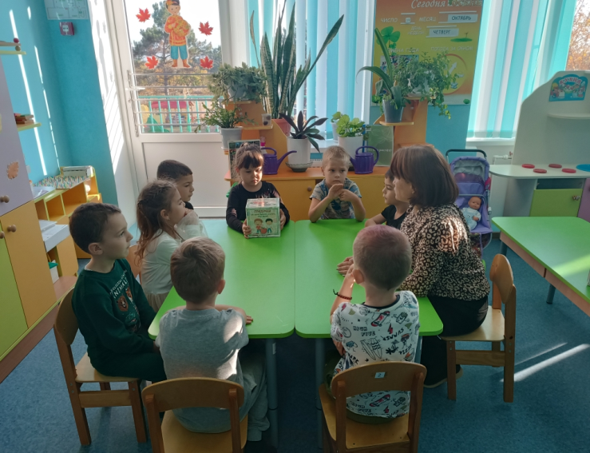
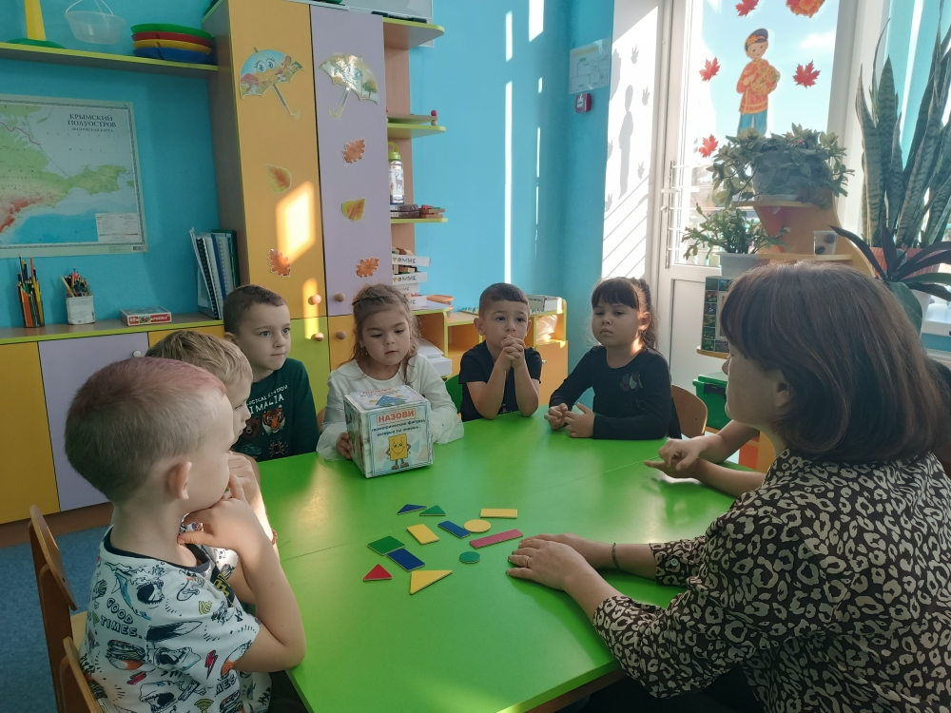
Практическая работа «Кубик Блума» старшая группа

Slide 15
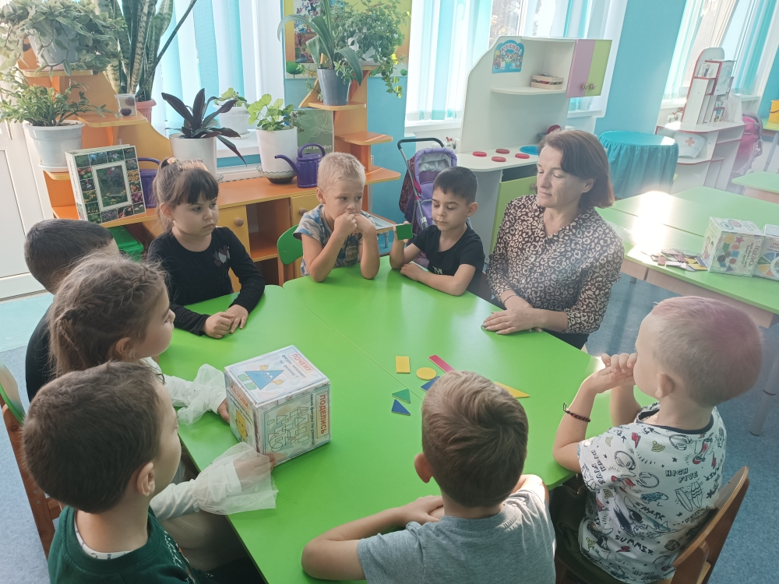
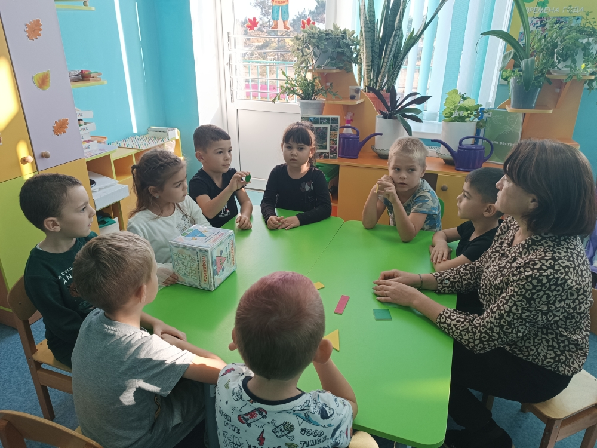
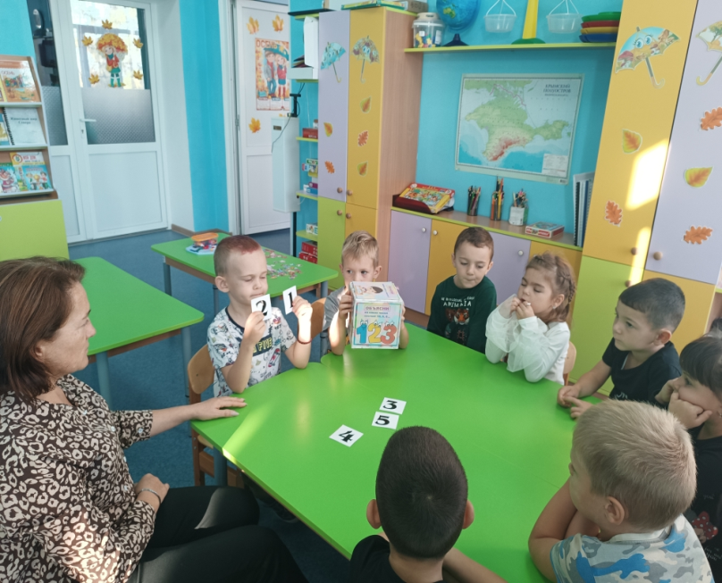

Slide 16
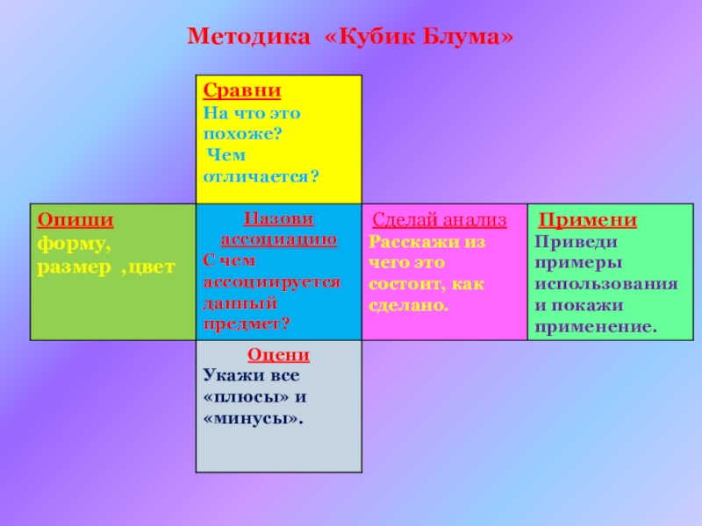
Для детей среднего возраста грани кубика могут быть перефразированы, но также затрагивать и познавательную, и креативную, и эмоциональную стороны личности.
Можно назвать грани фигуры так:
Опиши (то есть ребёнку нужно назвать форму, цвет,
размер предмета или просто назвать явление);
Сравни (необходимо указать
сходства и различия с уже
знакомыми предметами или
процессами);
Предложи ассоциацию (ребенок
должен назвать то, с чем у него
ассоциируется тот или иной
объект или явление);
Проанализируй (как сделан
предмет, из чего состоит);
Используй (дети показывают,
как можно применить предмет);
Дай оценку (дети перечисляют
достоинства и недостатки
рассматриваемого).

Slide 17

Использование приема «Кубик Блума» только на первый взгляд кажется трудным. Но практика показывает, что прием очень нравиться детям, они быстро осваивают технику его использования.
«Расскажи мне, и я забуду
Покажи мне, и я запомню
Вовлеки меня, и я научусь» Конфуций (китайская мудрость)

Slide 18


